Slide 1

Inverjet-电源箱操作逻辑汇报

Slide 2

目录
01.
逆流器使用流程
02.
详细操作步骤及原型展示
03.
训练模式的设计（what why how）

Slide 3
PART 01
逆流器使用流程

Slide 4
逆流器使用流程
选择训练时间
调节速度
无操作3s 软启动开启 20s
用户操作
开机
无操作3s
以记忆流速软启动开启
调节速度
关机/暂停
选择训练模式
无操作3s 软启动开启 20s

Slide 5
PART 02
详细操作步骤及原型展示

Slide 6
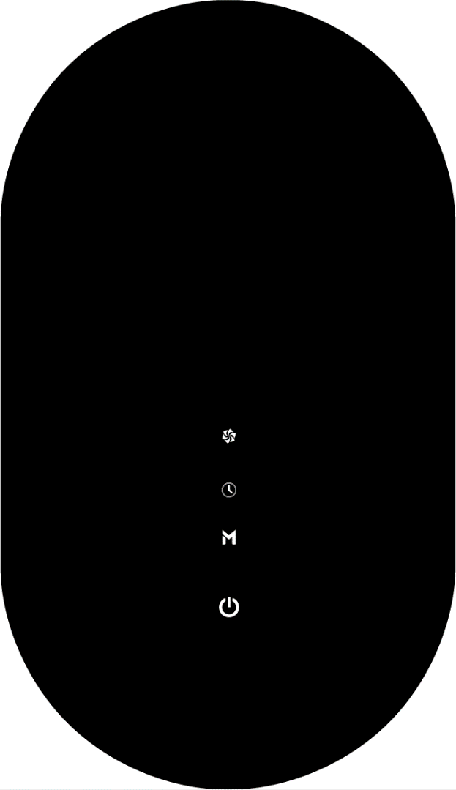
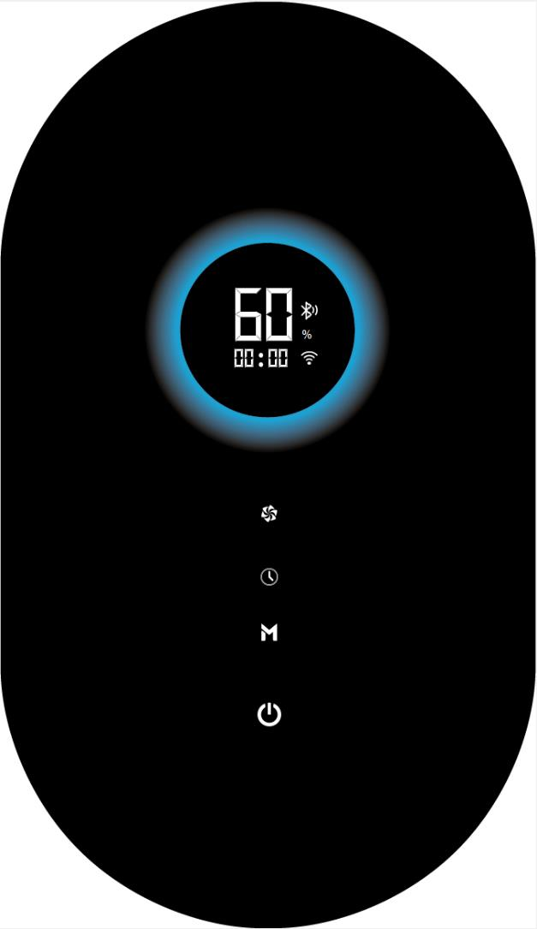
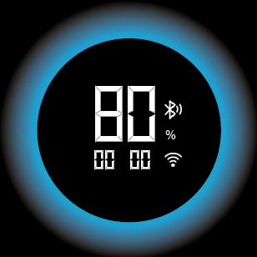
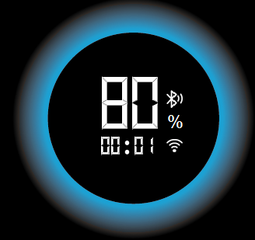


①自由运行状态
关机状态
默认开机状态(数字闪烁）
设置状态
自由运行状态
无操作3s后
软启动运行
点击开机键开机
显示记忆速度
调节速度
(20,40,60,80,100)
无操作3s后
软启动运行
注：软启动运行的20s内
呼吸灯会以1s渐亮1s渐暗闪烁
开始游泳吧

Slide 7
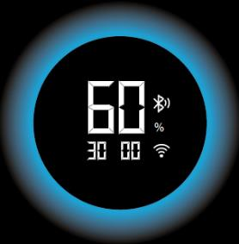
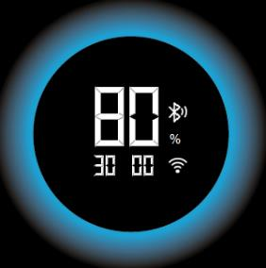
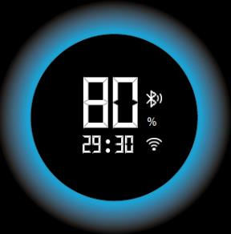
②定时运行状态
任意模式运行状态
定时设置状态
定时设置状态
定时运行状态
无操作3s后
软启动运行
点击定时键进入
定时设置状态
调节时间范围
（15,30,45,60,75,90min）
调节速度
运行时，时间倒数
时间降至0后，软停止，
速度20s内缓慢降至0
注：客户使用反馈调研：
大部分用户使用时长为15~30min之间

Slide 8
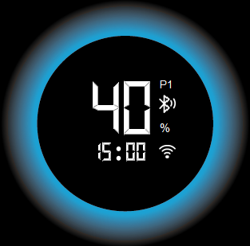
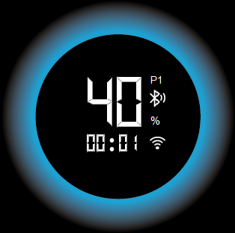
③训练模式运行状态
任意模式运行状态
训练模式设置状态
训练模式运行状态
点击模式键进入
训练模式设置状态
选择合适水平的训练计划
运行时，时间顺数
速度将根据训练内容实时调整
时间顺数到完成时间后，速度
20s内缓慢降至0
注：
训练模式包含P0~P4

Slide 9
PART 03
训练模式的设计（what why how）

Slide 10
训练模式设计-竞品分析
竞品分析
品牌 | 训练结构 | 模式 | 适用人群 | 时间 | 总结
Evastream | 训练类型多样，覆盖轻松间歇、高强度间歇、耐力训练和冲刺训练 训练时间较短，适合不同级别的用户 细分的训练内容（热身、核心训练、冷却）提供了详细的训练计划 | 低强度间歇训练 高强度间歇训练 耐力训练冲刺训练 混合训练 | 适合广泛的用户群体，从初学者到高级游泳者 提供详细的训练内容和时间分布，更具指导性 训练内容设计更细致，涵盖热身和冷却 | 9.5~35.5min,平均19.7min | Evastream更加注重训练的系统性和指导性，适合希望获得全面训练的用户 [网上可找到理论依据]。 Binder则更注重训练的强度分布和模式变化，适合有特定训练目标的用户 参考竞品都有间歇训练和耐力训练，网上查询可得这2种模式比较适合不同水平的游泳者，所以设计间歇模式和耐力模式符合需求。
binder | 训练模式主要集中在强度变化和时间分布上 每种模式的强度分布明确，适合有特定训练需求的用户 总时间变化不大，适合中高级用户进行系统训练 | 金字塔训练 间歇训练 耐力训练 力量训练 坡度训练 | 更适合有明确训练目标的中高级用户 强度分布明确，有助于用户进行针对性训练 模式设计注重强度变化，适合力量和耐力训练 | 14~20min，平均17min
Evastream部分训练计划：
Binder部分训练计划：

Slide 11
训练模式设计-市场调研
通过拆解evastream/binder/endlesspool 竞品的训练模式，
可知其设计原理就是在一定时间（15~30min里）不同区间的时间泳速不一样，
并且间歇模式是最常见的，经过国外著名游泳论坛查询，间歇模式是适合不同游泳水平的锻炼模式，
我们根据竞品和网上资料设计了low,medium,high的间歇模式，并进行市场调研，得到了反馈。
MM 反馈总结见右：
MM关于训练模式的市场调研
模式 | 目的 | 总时间 | 热身 | 阻力等级 | 组合
间歇模式 | 在高阻力和低阻力之间交替，以改善心血管健康和力量 | 各不相同；由于强度较高，通常15-30分钟，比耐力模式短 | 低阻力的短热身期（1-5 分钟） | 多个阻力等级；高强度间歇使用高阻力，恢复使用低阻力 | o 高强度：在设定的持续时间内使用高阻力（例如 1-2 分钟） o低强度：恢复使用低阻力（例如 1-2 分钟） o循环：重复高阻力和低阻力循环
耐力模式 | 在较长时间内保持一致的阻力，以增强耐力和有氧能力 | 与间歇模式相比持续时间更长，通常为 30 分钟到一个多小时 | 较长的热身时间（5-10 分钟），阻力适中 | 变化不大；阻力一致，变化不大 | o 阻力一致：整个锻炼过程中阻力稳定 o 变化不大：阻力略有调整，以模拟自然游泳条件

Slide 12
训练模式设计-市场调研
针对以上不同的竞品分析和市场调研，设计出P1~P4 从低到高的间歇模式以及中等强度的耐力模式
训练模式设计
模式 | 强度 | 时间 | 强度变化 | 理论流速 | 用户画像
Easy(P1) | 低 (30% - 45%) | 15 | 中等变化 (30% - 45%) | 0.6~1m/s | 初级游泳爱好者
Medium(P2) | 中等 (50% - 70%) | 20 | 较大变化 (50% - 70%) | 0.6~1.2m/s | 初中级游泳爱好者
High(P3) | 高 (70% - 85%) | 25 | 大变化 (70% - 85%) | 0.6~1.4m/s | 中高级游泳爱好者
Endurance(P4) | 中等 (50% - 65%) | 30 | 中等变化 (50% - 65%) | 0.6~1.1m/s | 耐力游泳爱好者
注：详细的设计需求文档，对应用户测试体验，设计依据可见右文档

Slide 13

谢 谢！

